Slide 1
ENTRE MAR Y TIERRA
Bonjour.
Somos Iván y Rubén y hoy os vamos a presentar una parte de nuestra ciudad . Mi ciudad es Gijón , una pequeña ciudad del norte de España que está en el Principado de Asturias cuya capital es Oviedo .
Gijón es una ciudad marinera y muy turística. En esta presentación os vamos a presentar el parque Isabel
La Católica , el recinto ferial de muestras de Gijón, el estadio “El Molinón” donde juega el equipo local el real Sporting de Gijón .
Esperamos describirlo bien y os apetezca venir un día a mi ciudad.

Slide 2
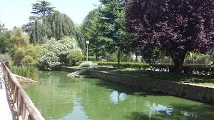
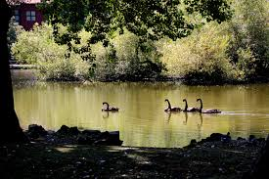
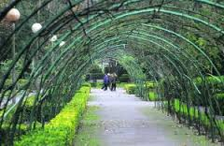
Parque Isabel la Católica
El parque se sitúa cerca de la playa mas grande de Gijón la playa de San Lorenzo, el parque esta situado en una zona pantanosa conocida por charca del piles fue diseñado en 1941 por Ramón Ortiz. En el parque podemos ver animales ( como patos , ocas , ardillas y pavos reales ) también se pueden ver estatuas en honor a Isabel la Católica y a Evaristo Valle .
El parque está rodeado de muchos tipos de árboles, también tiene unos jardines preciosos , dispone de una zona de juegos infantil , es una de las zonas de Gijón más visitada por su diversidad de ambiente.

Slide 3
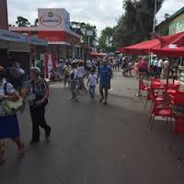
Recinto Ferial de Muestras de Gijón
El recinto de muestras de Gijón se encuentra casi a las afueras de Gijón muy cerca de el Molinón y del parque Isabel la católica. La feria se celebra en el verano , es un recinto donde se exponen todo tipo de artículos, desde coches, casas prefabricadas todo tipo de muebles, todo tipo de artesanía y sobre todo alimentación, también es una de las atracciones mundialmente conocida.

Slide 4
Estadio municipal “ El Molinón”
El Molinón es el estadio de mi ciudad en el que juega el Real Sporting de Gijón , un equipo que juega en la liga BBVA que es la primera liga de España que equivale a la Ligue 1.
Su nombre tiene honor a un molino hidráulico que había en ese lugar . El Molinón es el campo mas antiguo de España aunque halla sido reformado hace poco.
Tiene un aforo de 30.000 espectadores, en Gijón hay mucha afición, su equipación es rojiblanca. Cuando juega el Sporting en casa es muy emocionante ver a todos sus aficionados con los colores del equipo.

